Slide 1
Курсовой проект По МДК.01.02 «Системное программорование» Тема: «Разработка приложения “Телефонный справочник”»
Выполнил студент группы П2-17
Калашников Александр Алексеевич

Slide 2


Инструменты для разработки
Язык программирования: Pascal
Среда разработки: Lazarus

Slide 3
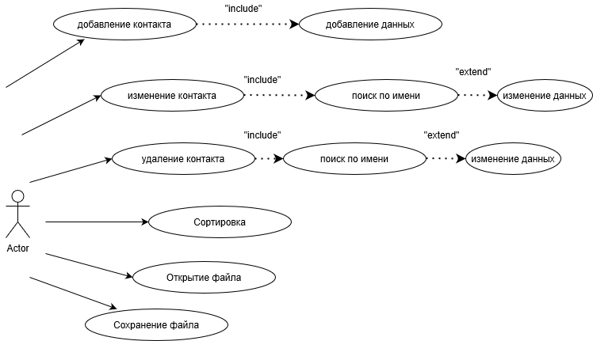
Диаграмма прецедентов в поле

Slide 4
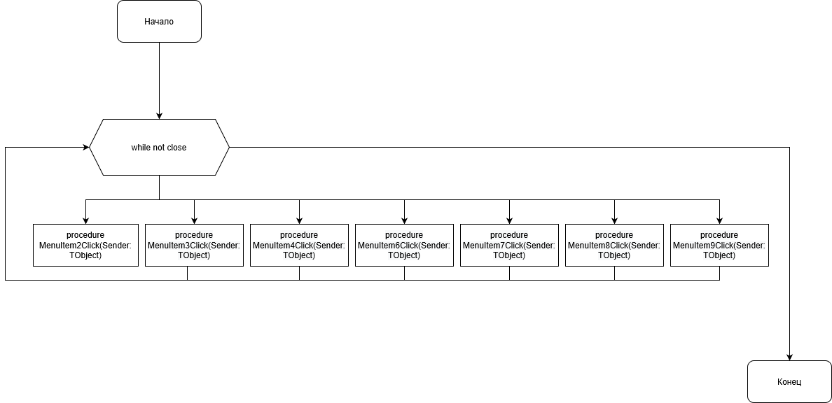
Проектирование сценариев

Slide 5
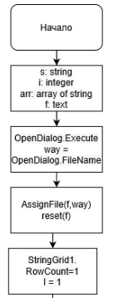
Метод открытия файла. Часть 1.

Slide 6
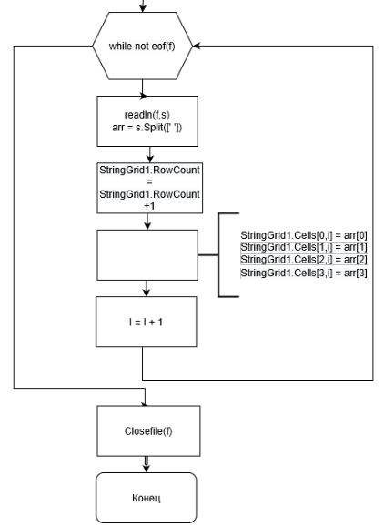
Метод открытия файла. Часть 2.

Slide 7
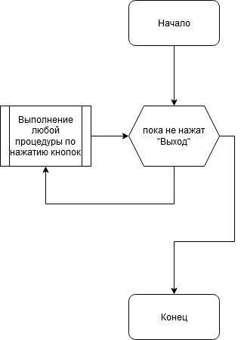
Главный метод программы

Slide 8
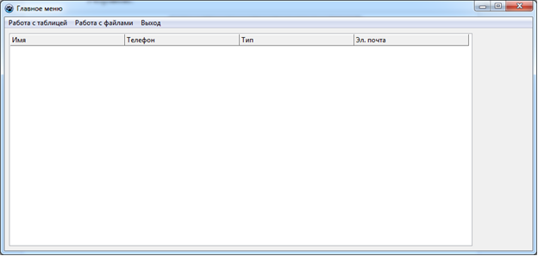
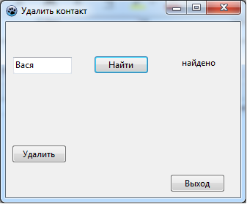
Окна программы

Slide 9
Спасибо за внимание

